Slide 1
ΕΦΑΡΜΟΓΗ ΤΩΝ ΔΙΗΛΕΚΤΡΙΚΩΝ ΣΥΣΚΕΥΩΝ ΣΤΟΝ ΣΧΕΔΙΑΣΜΟ ΤΗΣ ΑΡΔΕΥΣΗΣ
ΣΧΕΔΙΑΣΜΟΣ ΤΗΣ ΑΡΔΕΥΣΗΣ ΜΕ ΒΑΣΗ ΤΗΝ ΕΔΑΦΙΚΗ ΥΓΡΑΣΙΑ
ΚΑΡΓΑΣ 2022

Slide 2
Ο σχεδιασμός και ο προγραμματισμός των αρδεύσεων μπορεί να απλοποιηθεί σημαντικά όταν γνωρίζουμε
σε ποιο ποσοστό εδαφικής υγρασίας θα ξεκινήσει η άρδευση και
σε ποιο ποσοστό εδαφικής υγρασίας η άρδευση θα σταματήσει
Η απάντηση σε αυτά τα ερωτήματα μπορεί να δοθεί με την αξιοποίηση δεδομένων υγρασίας εδάφους

Slide 3
ΠΡΑΓΜΑΤΟΠΟΙΗΣΗ ΠΕΙΡΑΜΑΤΟΣ ΣΤΟΝ ΑΡΔΕΥΟΜΕΝΟ ΑΓΡΟ ΓΙΑ ΤΗΝ ΕΥΡΕΣΗ ΤΩΝ ΑΝΤΙΣΤΟΙΧΩΝ ΥΓΡΑΣΙΩΝ
Μεθοδολογία εφαρμογής των διηλεκτρικών συσκευών στον προγραμματισμό της άρδευσης
Α. ΕΠΙΛΟΓΗ ΘΕΣΗΣ ΣΤΟΝ ΑΓΡΟ ΓΙΑ ΤΗΝ ΠΡΑΓΜΑΤΟΠΟΙΗΣΗ ΤΟΥ ΠΕΙΡΑΜΑΤΟΣ
Λόγω εδαφικής παραλλακτικότητας χρειάζεται σωστή επιλογή του αντιπροσωπευτικού σημείου πειράματος
Αντιπροσωπευτικό σημείο της μέσης υγρασίας του αγρού. Όχι στις άκρες του αγρού
Μέτρηση μέσα στο ριζικό σύστημα. Ανάλογα την καλλιέργεια επιλέγουμε το αντίστοιχο βάθος.
Μέριμνα για σωστή τοποθέτηση των διηλεκτρικών συσκευών. Συνήθως τοποθετούνται οριζόντια ή υπο γωνία 45⁰

Slide 4
Β. ΚΑΘΟΡΙΣΜΟΣ ΤΩΝ ΣΗΜΕΙΩΝ ΜΕΓΙΣΤΗΣ-ΕΛΑΧΙΣΤΗΣ ΥΓΡΑΣΙΑΣ
Επιλέγουμε 1 m² γυμνού εδάφους
Πραγματοποιούμε κατάκλιση του εδάφους με νερό μέχρι να μην καταγράφεται αύξηση της θ από τον αισθητήρα υγρασίας
Στην συνέχεια γίνεται αποτροπή της εξάτμισης με σκέπασμα του πειραματικού τεμαχίου. Μετά από δύο ημέρες γίνεται καταγραφή της θ. Το σημείο αυτό αποτελεί το σημείο full point (ΣΧΗΜΑ 1)

Slide 5
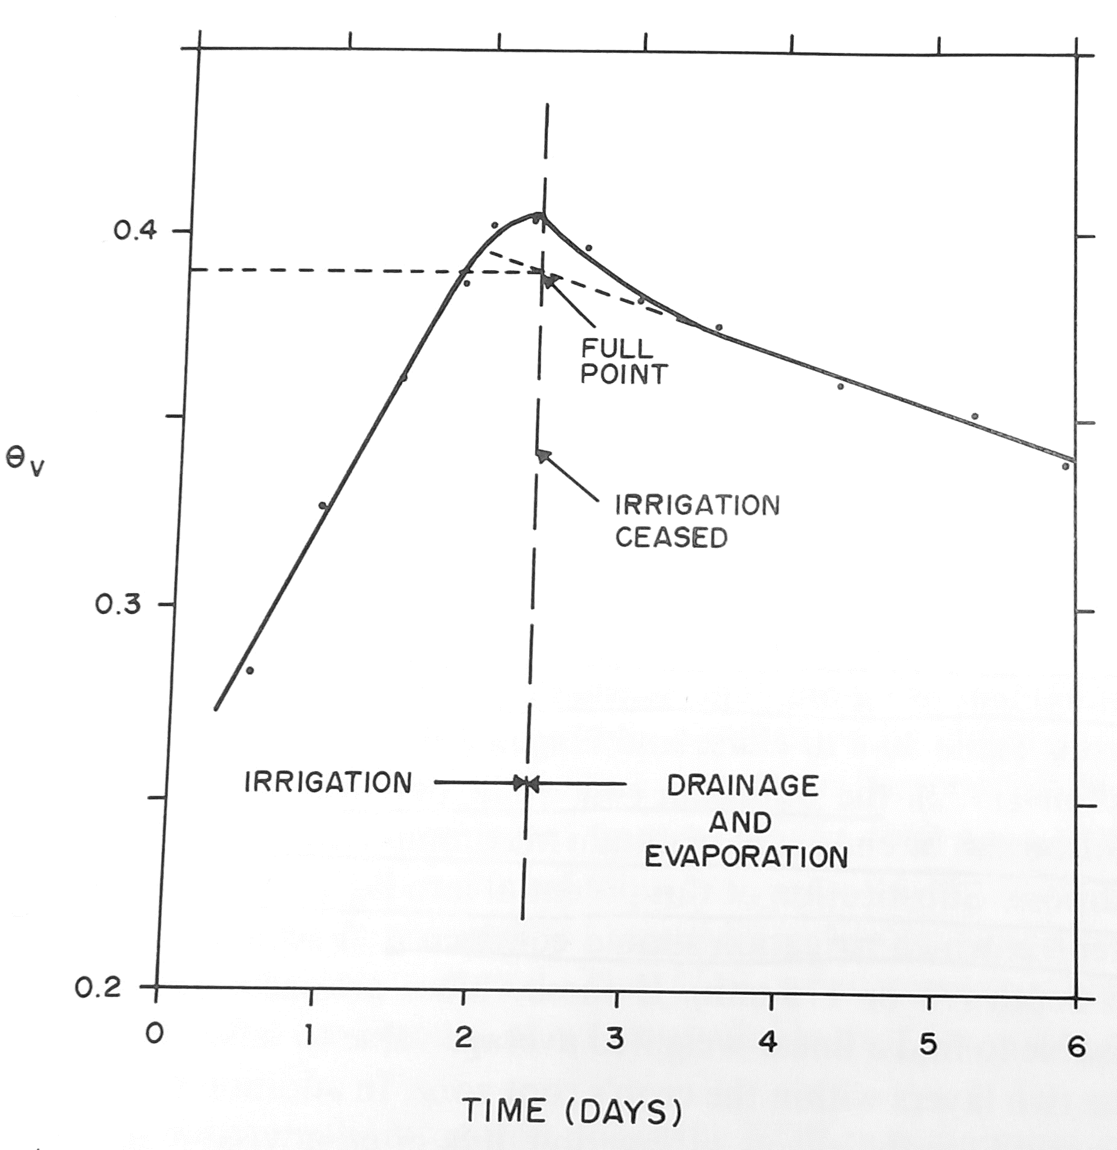

Slide 6
Η θ στο full point αποτελεί την θ όπου σταματάμε την άρδευση. Η θ στο full point αναφέρεται συνήθως σε βάθος εδάφους 30 cm.
Στην συνέχεια γίνεται καταγραφή της μείωσης της θ κατά τακτά διαστήματα π.χ ανά ημέρα. Ταυτόχρονα καταγράφουμε την πίεση του εδαφικού νερού με τασίμετρο
ΑΡΑ ΧΡΕΙΑΖΕΤΑΙ ΝΑ ΚΑΝΟΥΜΕ ΚΑΙ ΤΟΠΟΘΕΤΗΣΗ ΤΑΣΙΜΕΤΡΟΥ ΣΤΟ ΑΝΤΙΣΤΟΙΧΟ ΒΑΘΟΣ

Slide 7
Η σχέση μεταξύ της υγρασίας και της πίεσης συνήθως δίνεται από την σχέση
$H=aθ^{b}$ (1)
Αφού συλλέξουμε τις μετρήσεις θ, Η βρίσκουμε τους συντελεστές α, b με λογαριθμοποίηση
Από τον Πίνακα των Taylor and Ashcrof (1972) βρίσκουμε το κατάλληλο φορτίο πίεσης στο οποίο πρέπει να ξεκινά η άρδευση για την συγκεκριμένη καλλιέργεια και από την εξίσωση (1) βρίσκουμε την τιμή της υγρασίας (Reffil point) στην οποία ΠΡΕΠΕΙ να ξεκινά η άρδευση

Slide 8
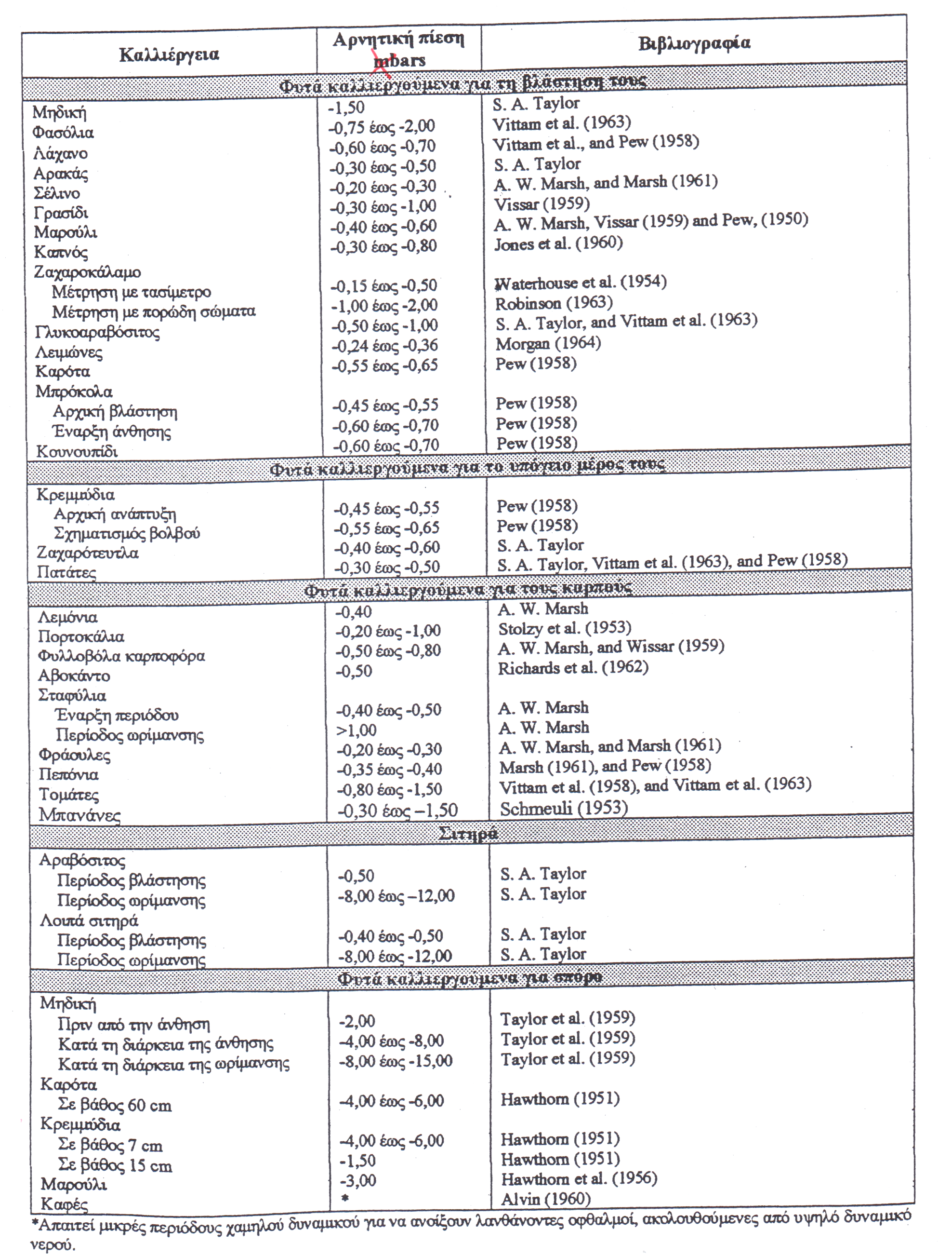
Τιμές της αρνητικής πίεσης εδαφικής υγρασίας στις οποίες θα πρέπει να εφαρμόζεται άρδευση για να εξασφαλίζεται μέγιστη απόδοση των φυτών

Slide 9
Τα παραδοσιακά συστήματα άρδευσης (λεκάνες, λωρίδες) αλλά και η μέθοδος της τεχνητής βροχής προσαρμόζονται καλύτερα στην παραπάνω μεθοδολογία.
Εάν έχουμε αρκετές μετρήσεις θ-Η μπορούμε να υπολογίσουμε το εύρος άρδευσης, δηλαδή τον χρόνο στο οποίο η υγρασία θα αποκτήσει την τιμή που αντιστοιχεί στο reffil point μετά την άρδευση.

Slide 10
ΠΑΡΑΔΕΙΓΜΑ
Σε ένα αγρό ελήφθησαν οι παρακάτω μετρήσεις πίεσης και υγρασίας μετά δύο ημέρες από την κατάκλιση με νερό
Η (m) | Θ
-1,2 | 0,42
-1,5 | 0,35
-2 | 0,32
-2,5 | 0,28
-3 | 0,23
-3,5 | 0,2
-4 | 0,15
-4,5 | 0,13
-5 | 0,12
Η καλλιέργεια είναι λάχανο, όπου η αρνητική πίεση δεν πρέπει να είναι μικρότερη από 0.65 Αtm (Πίνακας Taylor and Ashcrof (1972). Να βρείτε το refill point

